Slide 1

天鹅、大虾和梭鱼

Slide 2
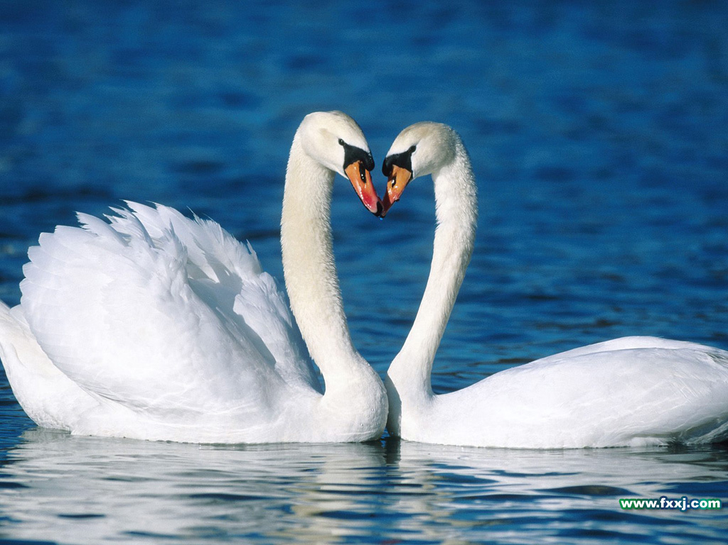

Slide 3
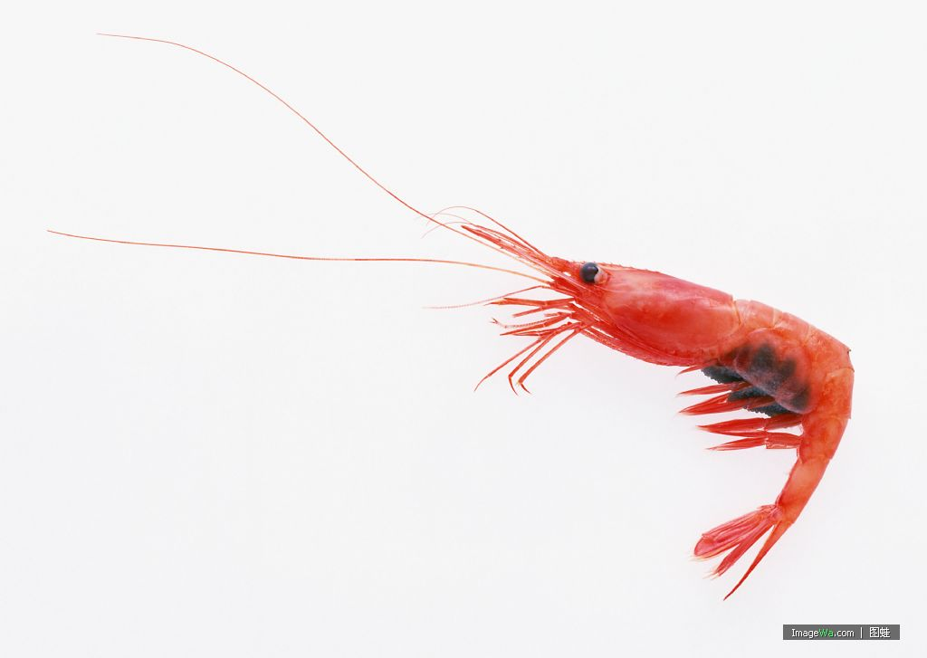

Slide 4
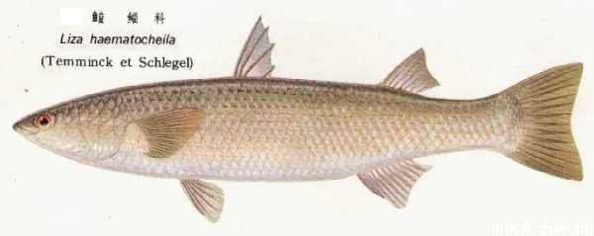
梭鱼：有一种织布工具叫做“梭”，两头尖，中间粗。梭鱼的外形和梭很像，也是两头尖，中间粗，因此得名为“梭鱼”。

Slide 5
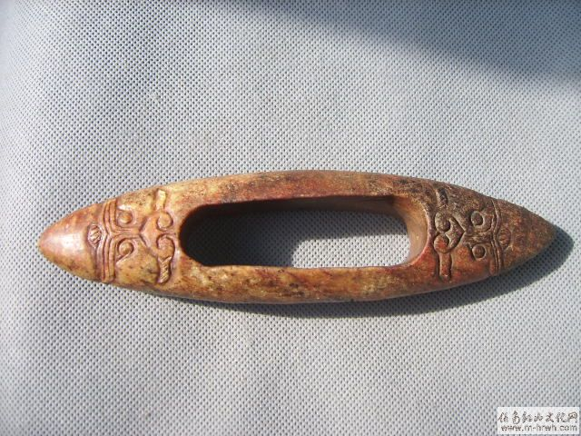
梭子
梭鱼

Slide 6

大虾

Slide 7
如果

Slide 8
闹来闹去

Slide 9
费力

Slide 10
拖着跑

Slide 11
上了套

Slide 12
拼命

Slide 13
虽说

Slide 14
弓着腰

Slide 15
使劲

Slide 16
究竟

Slide 17
至今

Slide 18

虾

Slide 19
闹

Slide 20
如

Slide 21
费

Slide 22
套

Slide 23
拖

Slide 24
拼

Slide 25
虽

Slide 26
使

Slide 27
弓

Slide 28
劲

Slide 29
腰

Slide 30
究

Slide 31
至

Slide 32

天鹅、大虾和梭鱼
合伙的人们如果不是心一条，
什么事也办不好，
闹来闹去白费力，
到头来，只能是自寻烦恼。

Slide 33
天鹅、大虾和梭鱼
合伙的人们如果不是心一条，
什么事也办不好，
闹来闹去白费力，
到头来，只能是自寻烦恼。

Slide 34
天鹅、大虾和梭鱼
合伙的人们如果不是心一条，
什么事也办不好，
闹来闹去白费力，
到头来，只能是自寻烦恼。

Slide 35
天鹅、大虾和梭鱼
合伙的人们如果不是心一条，
什么事也办不好，
闹来闹去白费力，
到头来，只能是自寻烦恼。

Slide 36
天鹅、大虾和梭鱼
合伙的人们如果不是心一条，
什么事也办不好，
闹来闹去白费力，
到头来，只能是自寻烦恼。

Slide 37
有一次，天鹅、大虾和梭鱼，
想把一辆大车拖着跑。
它们都给自己上了套，
拼命地拉呀，拉呀，
大车却一步也动不了。

Slide 38
有一次，天鹅、大虾和梭鱼，
想把一辆大车拖着跑。
它们都给自己上了套，
拼命地拉呀，拉呀，
大车却一步也动不了。

Slide 39
有一次，天鹅、大虾和梭鱼，
想把一辆大车拖着跑。
它们都给自己上了套，
拼命地拉呀，拉呀，
大车却一步也动不了。

Slide 40
有一次，天鹅、大虾和梭鱼，
想把一辆大车拖着跑。
它们都给自己上了套，
拼命地拉呀，拉呀，
大车却一步也动不了。

Slide 41
有一次，天鹅、大虾和梭鱼，
想把一辆大车拖着跑。
它们都给自己上了套，
拼命地拉呀，拉呀，
大车却一步也动不了。

Slide 42
有一次，天鹅、大虾和梭鱼，
想把一辆大车拖着跑。
它们都给自己上了套，
拼命地拉呀，拉呀，
大车却一步也动不了。

Slide 43
车子虽说不算重，
可天鹅伸着脖子要往云里钻，
大虾弓着腰使劲往后靠，
梭鱼一心想往水里跳。

Slide 44
车子虽说不算重，
可天鹅伸着脖子要往云里钻，
大虾弓着腰使劲往后靠，
梭鱼一心想往水里跳。

Slide 45
车子虽说不算重，
可天鹅伸着脖子要往云里钻，
大虾弓着腰使劲往后靠，
梭鱼一心想往水里跳。

Slide 46
车子虽说不算重，
可天鹅伸着脖子要往云里钻，
大虾弓着腰使劲往后靠，
梭鱼一心想往水里跳。

Slide 47
车子虽说不算重，
可天鹅伸着脖子要往云里钻，
大虾弓着腰使劲往后靠，
梭鱼一心想往水里跳。

Slide 48
车子虽说不算重，
可天鹅伸着脖子要往云里钻，
大虾弓着腰使劲往后靠，
梭鱼一心想往水里跳。

Slide 49
车子虽说不算重，
可天鹅伸着脖子要往云里钻，
大虾弓着腰使劲往后靠，
梭鱼一心想往水里跳。

Slide 50
车子虽说不算重，
可天鹅伸着脖子要往云里钻，
大虾弓着腰使劲往后靠，
梭鱼一心想往水里跳。

Slide 51

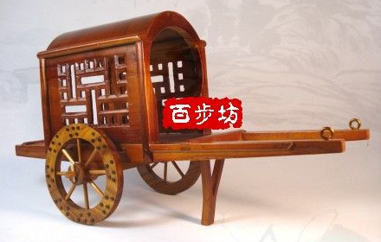

Slide 52
究竟哪个拉的不对，
我们管不着，
只知道，大车至今还在原处，
未动分毫。

Slide 53
究竟哪个拉的不对，
我们管不着，
只知道，大车至今还在原处，
未动分毫。

Slide 54
究竟哪个拉的不对，
我们管不着，
只知道，大车至今还在原处，
未动分毫。

Slide 55
究竟哪个拉的不对，
我们管不着，
只知道，大车至今还在原处，
未动分毫。

